Slide 1



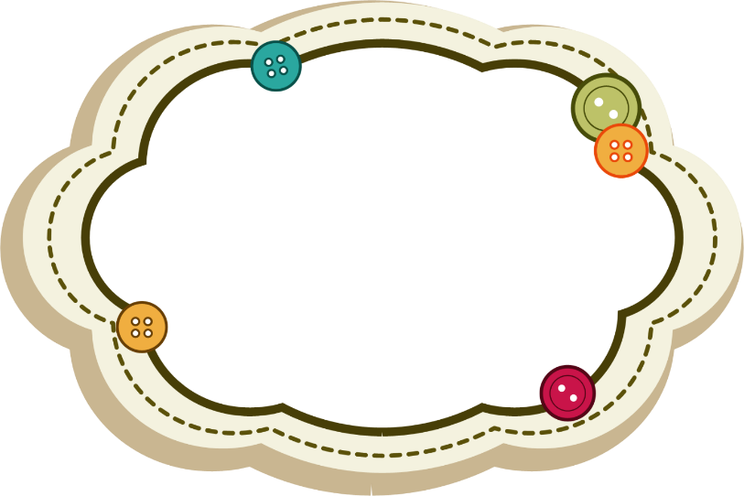
Tiếng Việt

Slide 2











Tiết 3: Viết
Tiết 3: Viết
O
Chữ hoa

Slide 3




YÊU CẦN CẦN ĐẠT
Viết đúng chữ hoa O (cỡ vừa và nhỏ).
Viết đúng câu ứng dụng:
Ong chăm chỉ tìm hoa làm mật.

Slide 4
Hướng dẫn viết
chữ hoa O

Slide 5
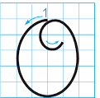

QUAN SÁT VÀ NHẬN BIẾT
Chữ hoa O cỡ vừa cao và rộng mấy ô li?
4 ô li
Cao 5 ô li và rộng 4 ô li
5 ô li

Slide 6
QUAN SÁT VÀ NHẬN BIẾT
Chữ hoa O được viết bởi mấy nét?
Chữ hoa O được viết bởi 1 nét.

Slide 7
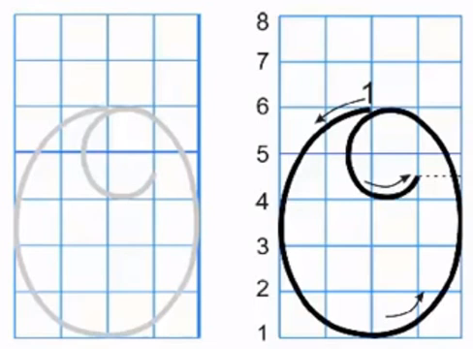


Hãy quan sát video sau:

Slide 9
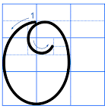
2 ô li rưỡi
2 ô li
Chữ hoa O cỡ nhỏ cao mấy ô li, rộng mấy ô li?
Chữ hoa O cỡ nhỏ cao 2,5 ô li, rộng 2 ô li.

Slide 10
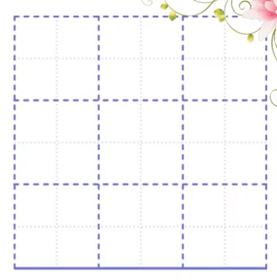
Hãy quan sát video sau:

Slide 11
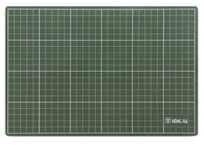
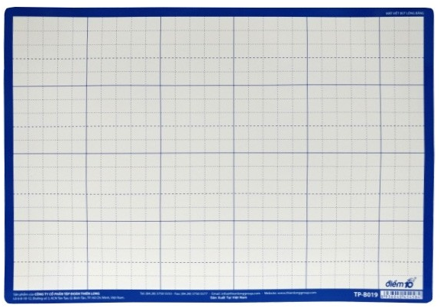

THỰC HÀNH VIẾT BẢNG CON
Viết
1 chữ hoa O cỡ vừa,
1 chữ hoa O cỡ nhỏ

Slide 12

Hướng dẫn viết câu ứng dụng

Slide 13



Ong chăm chỉ tìm hoa làm mật

Slide 14

Ong chăm chỉ tìm hoa làm mật
Những chữ nào cao 2,5 li?
Chữ O, h, l, g cao 2,5 li

Slide 15
Ong chăm chỉ tìm hoa làm mật
Những chữ nào cao 1,5 li?
Chữ t cao 1,5 li

Slide 16
Ong chăm chỉ tìm hoa làm mật
Những chữ còn lại cao 1 li
Chú ý khoảng cách các chữ là 1 con chữ o

Slide 17



Viết bài vào vở

Slide 18
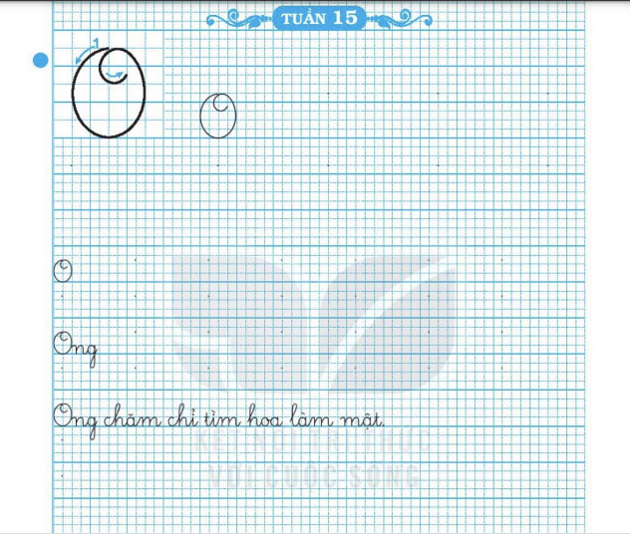



VIẾT BÀI
Nét chữ nết người

Slide 19
YÊU CẦN CẦN ĐẠT
Viết đúng chữ hoa O (cỡ vừa và nhỏ).
Viết đúng câu ứng dụng:
Ong chăm chỉ tìm hoa làm mật.

Slide 20
Hẹn gặp lại các con!

